Slide 1
Automasjon Basic python og SecureCRT
Notes:
Hvor mange har programmert før?
Hvorfor lære automasjon?

Slide 2


Hvorfor lære automasjon:
Fjerne repetitive oppgaver
Manuelt arbeid er ikke skalerbart (og er kjedelig)
Mer konsistent
Ser bra ut på CV’en
Kan øke samhandling på tvers av fagområder

Slide 3
Hvordan starte:
Velg et programmerings språk
Finn en editor(vscode, jupyter notebook, sublime) som passer deg best
Hvordan lærer DU best?
Bøker (programmerings for dummies, https://networklessons.com/python )
Video (youtube, udemy, pluralsight…)
Kurs
Oppgaver (codecademy)
Hands on

Slide 4
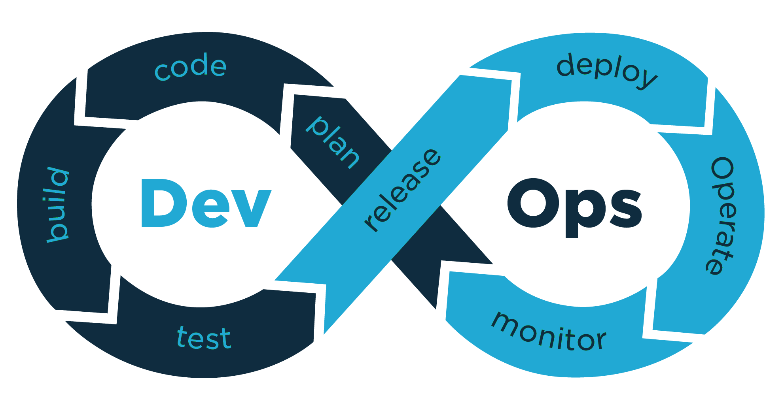

Slide 5
Nivåer
Nivå 1 Basic script:
Hent data
Sorter data
Presenter data
Gjør enkle endringer
Nivå 2 Basic automasjon:
Enkel bruk av Chef, Ansible, Puppet, SaltStack og Terraform
Nivå 3 Avansert automasjon:
Bruk av orchestration verktøy
Sammenhengene automasjon gjennom hele organisasjonen
Nivå 4 full automasjon:
maskin læring
CI/CD

Slide 6
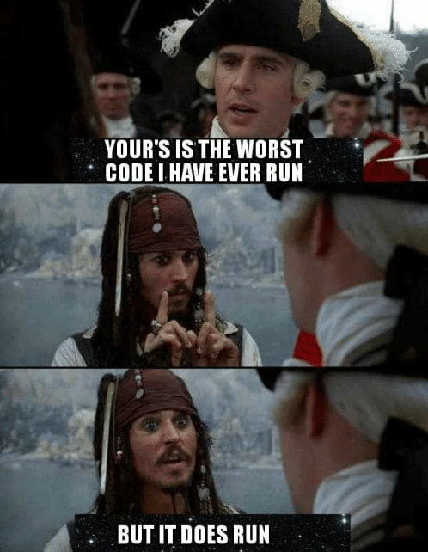
Noen programmerings prinsipper:
DRY
KISS
Document Your Code
Clean Code At All Costs
Notes:
Don’t Repeat Yourself
Keep It Simple, Stupid

Slide 7

Hvorfor python?
Notes:
AI
Netwerk
Lett test

Slide 8
Lets get started with python(demo)
Notes:
Basic python
Make backup script
Hvis andre script

Slide 9
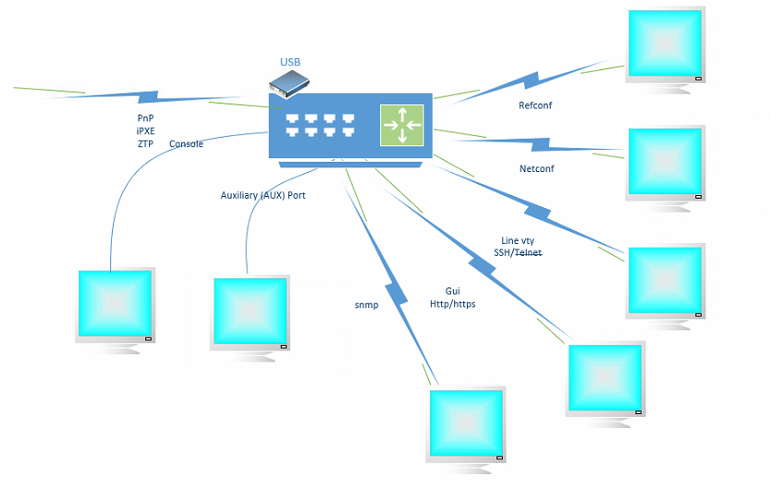
Hvordan legge til konfigurasjon en nettverksenhet?

Slide 10
SecureCRT
#Send command
crt.Screen.Send("command"+ "\r")
#Wait for the command to be sent
crt.Screen.WaitForString(«command")
#Enable Synchronous
crt.Screen.Synchronous = True
#Save the output to a variabel
strResults = crt.Screen.ReadString("#")
#user input
userInput = crt.Dialog.Prompt ("Please enter a slot number:")
#make a dialog box
crt.Dialog.MessageBox("data")
#get session data
SessionData = crt.Session.Config.GetOption("hostname")

Slide 11
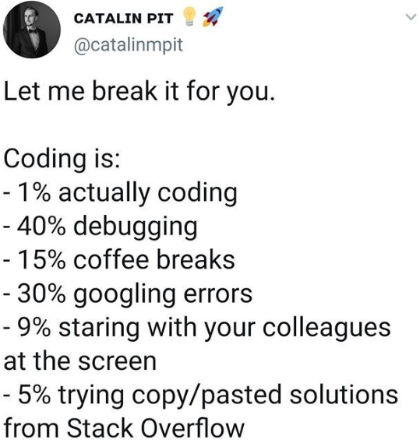
https://www.alanzucconi.com/2015/10/29/the-top-5-easter-eggs-in-python/

